Slide 1
স্বাগতম

Slide 2
শিক্ষক পরিচিতি
মোঃ মুজতাহিদুল ইসলাম খাঁ
সহকারী অধ্যাপক
গণিত বিভাগ
বলিহার ডিগ্রী কলেজ
বলিহার,নওগাঁ
mustahidulmath@gmail.com
পাঠ পরিচিতি
বিষয়ঃ উচ্চতর গণিত,শ্রেণিঃ দ্বাদশ, অধ্যায়ঃ ষষ্ঠ
কণিক(উপবৃত্ত), তারিখঃ ২৯/০৫/২০২০

Slide 3
শিখন ফল
১। উপবৃত্তের প্রমিত সমীকরণ নির্ণয় করতে পারবে।
২। উপবৃত্তের সমীকরণ হতে উৎকেন্দ্রিকতা ,উপকেন্দ্রিক লম্বের দৈর্ঘ্য ও সমীকরণ
নিয়ামকরেখার সমীকরণ নির্ণয় করতে পারবে।
৩। উপকেন্দ্রিক লম্বের দৈর্ঘ্যও উৎকেন্দ্রিকতা দেওয়া থাকলে
উপবৃত্তের সমীকরণ নির্ণয় করতে পারবে।
৪। উপকেন্দ্র, নিয়ামকরেখা ও উৎকেন্দ্রিকতা দেওয়া থাকলে পরাবৃত্তের সমীকরণ
নির্ণয় করতে পারবে।

Slide 4
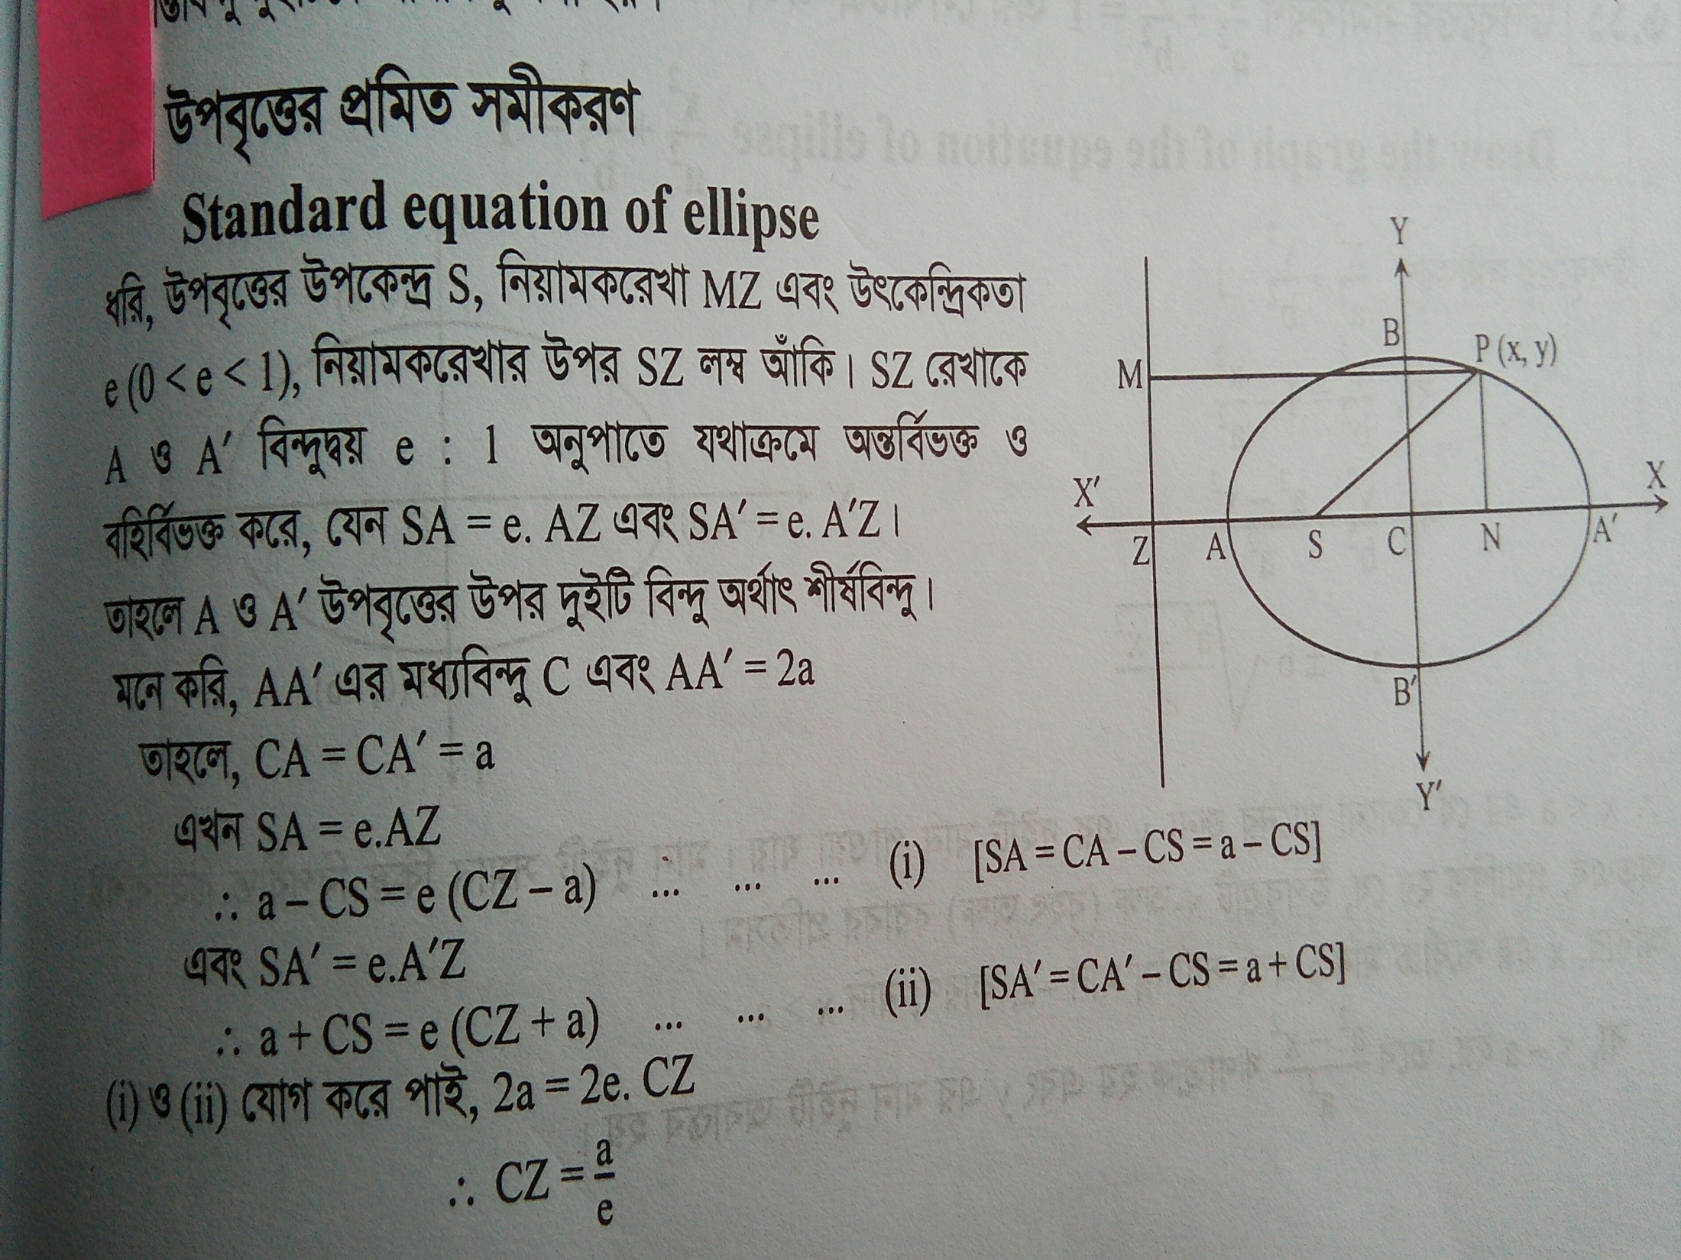
উপবৃত্তের প্রমিত/আদর্শ সমীকরণ

Slide 5
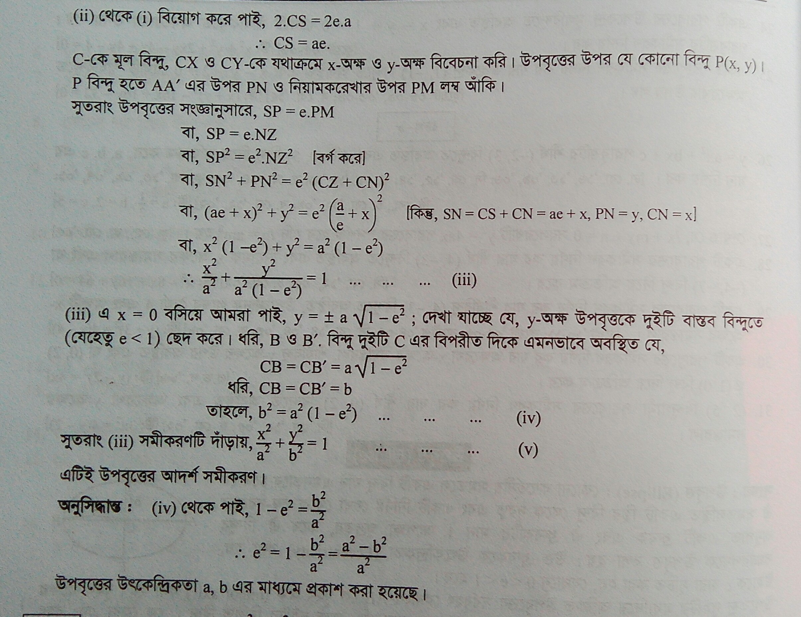

Slide 6
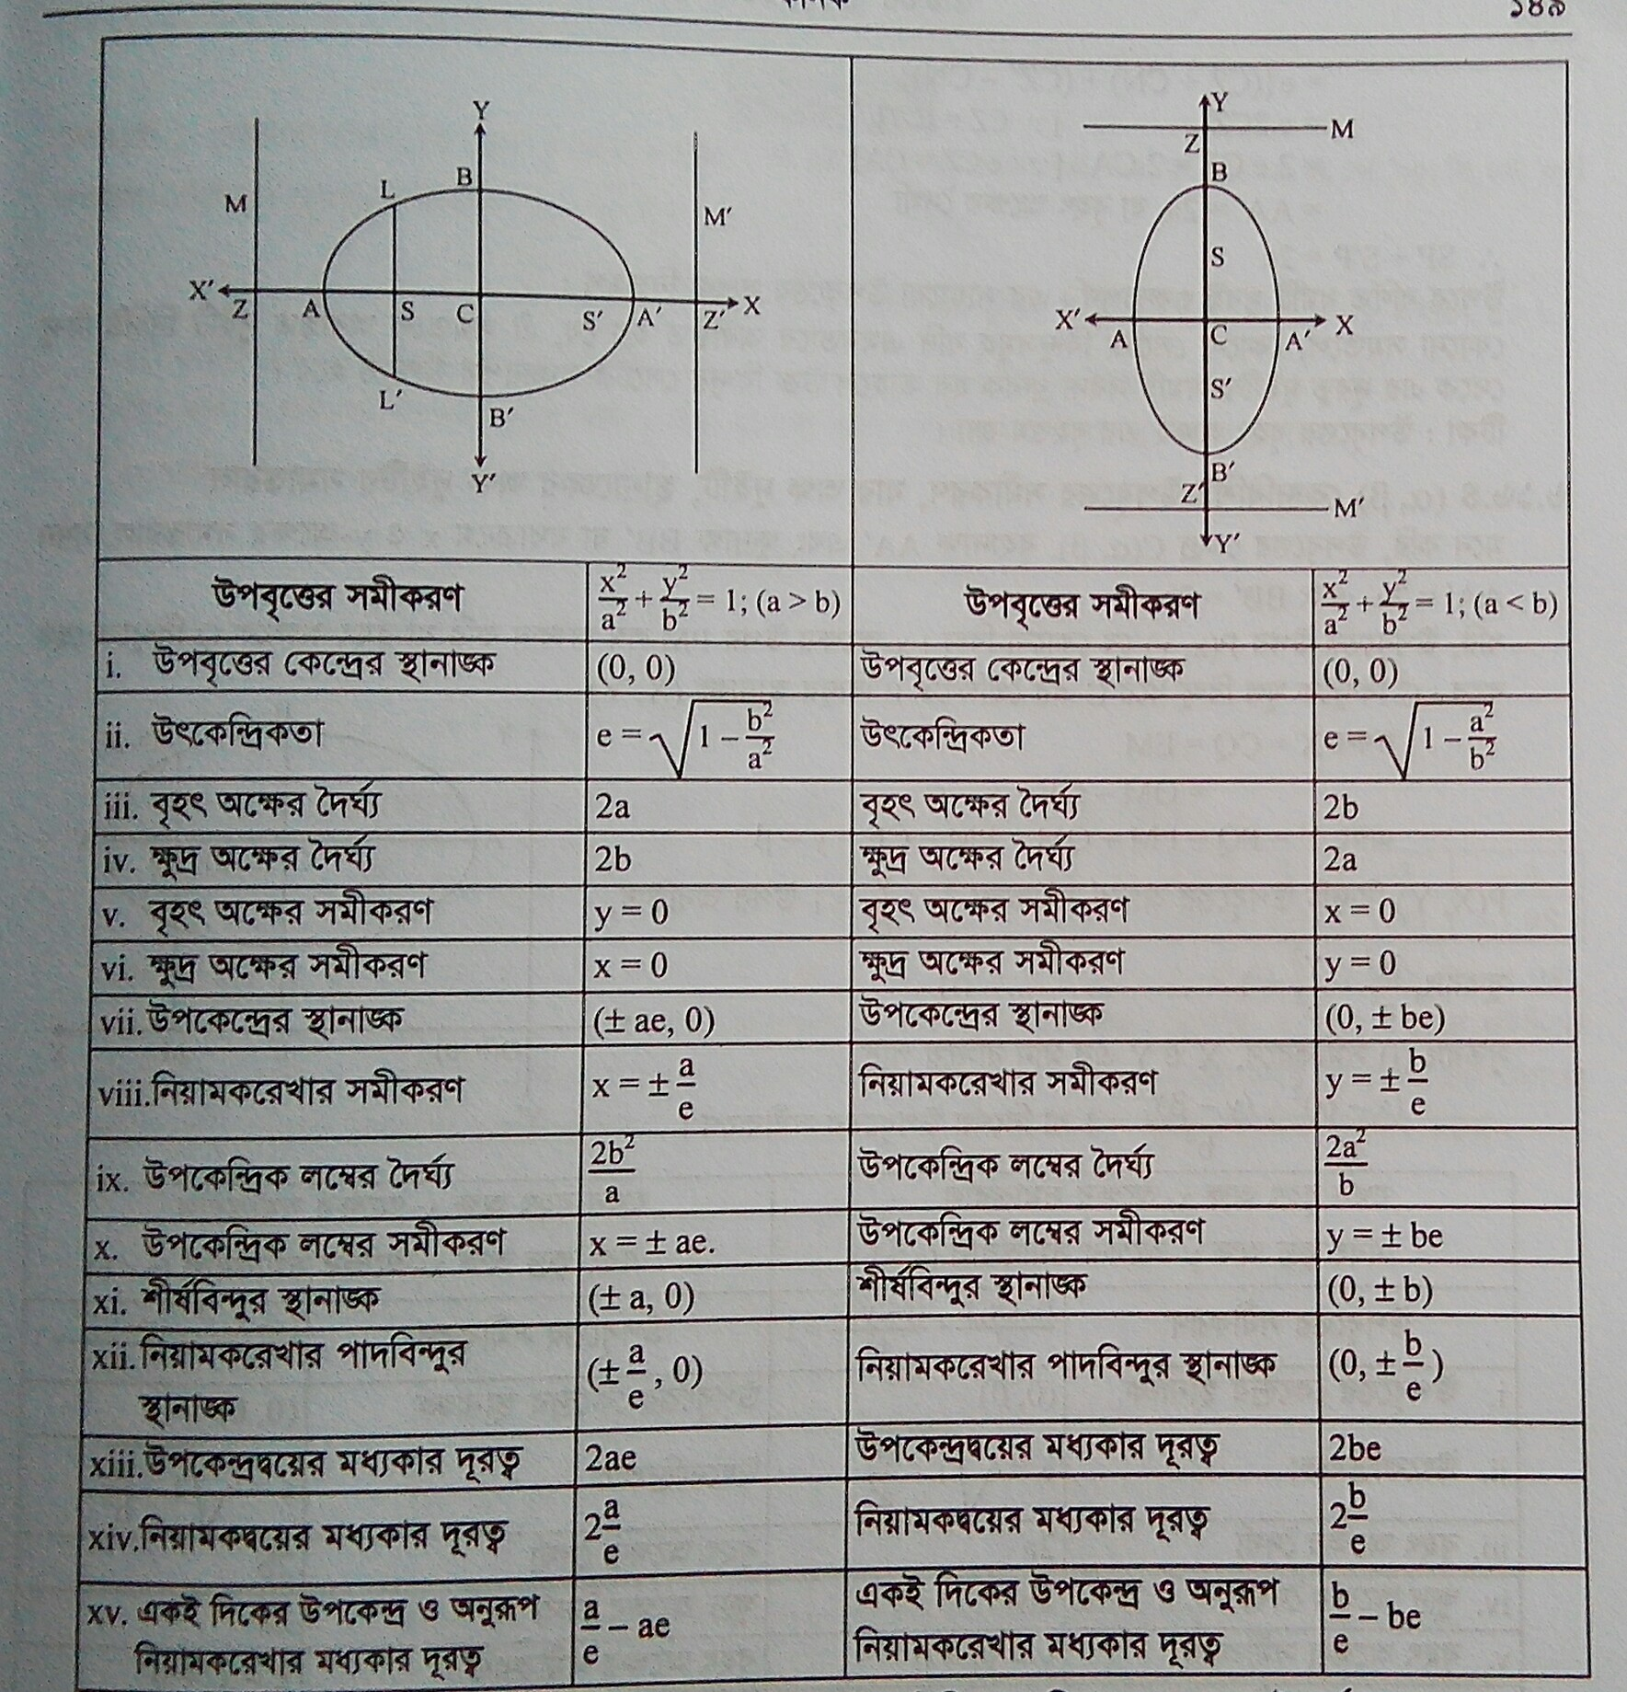
উপবৃত্তের সূত্রাবলী

Slide 7
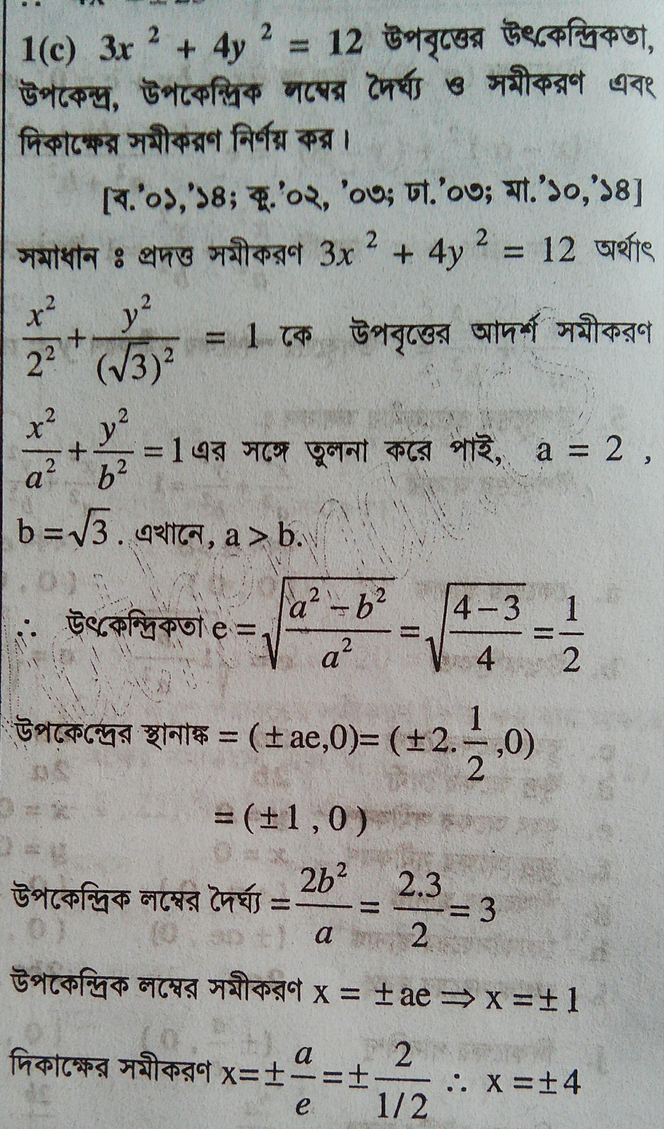

Slide 8
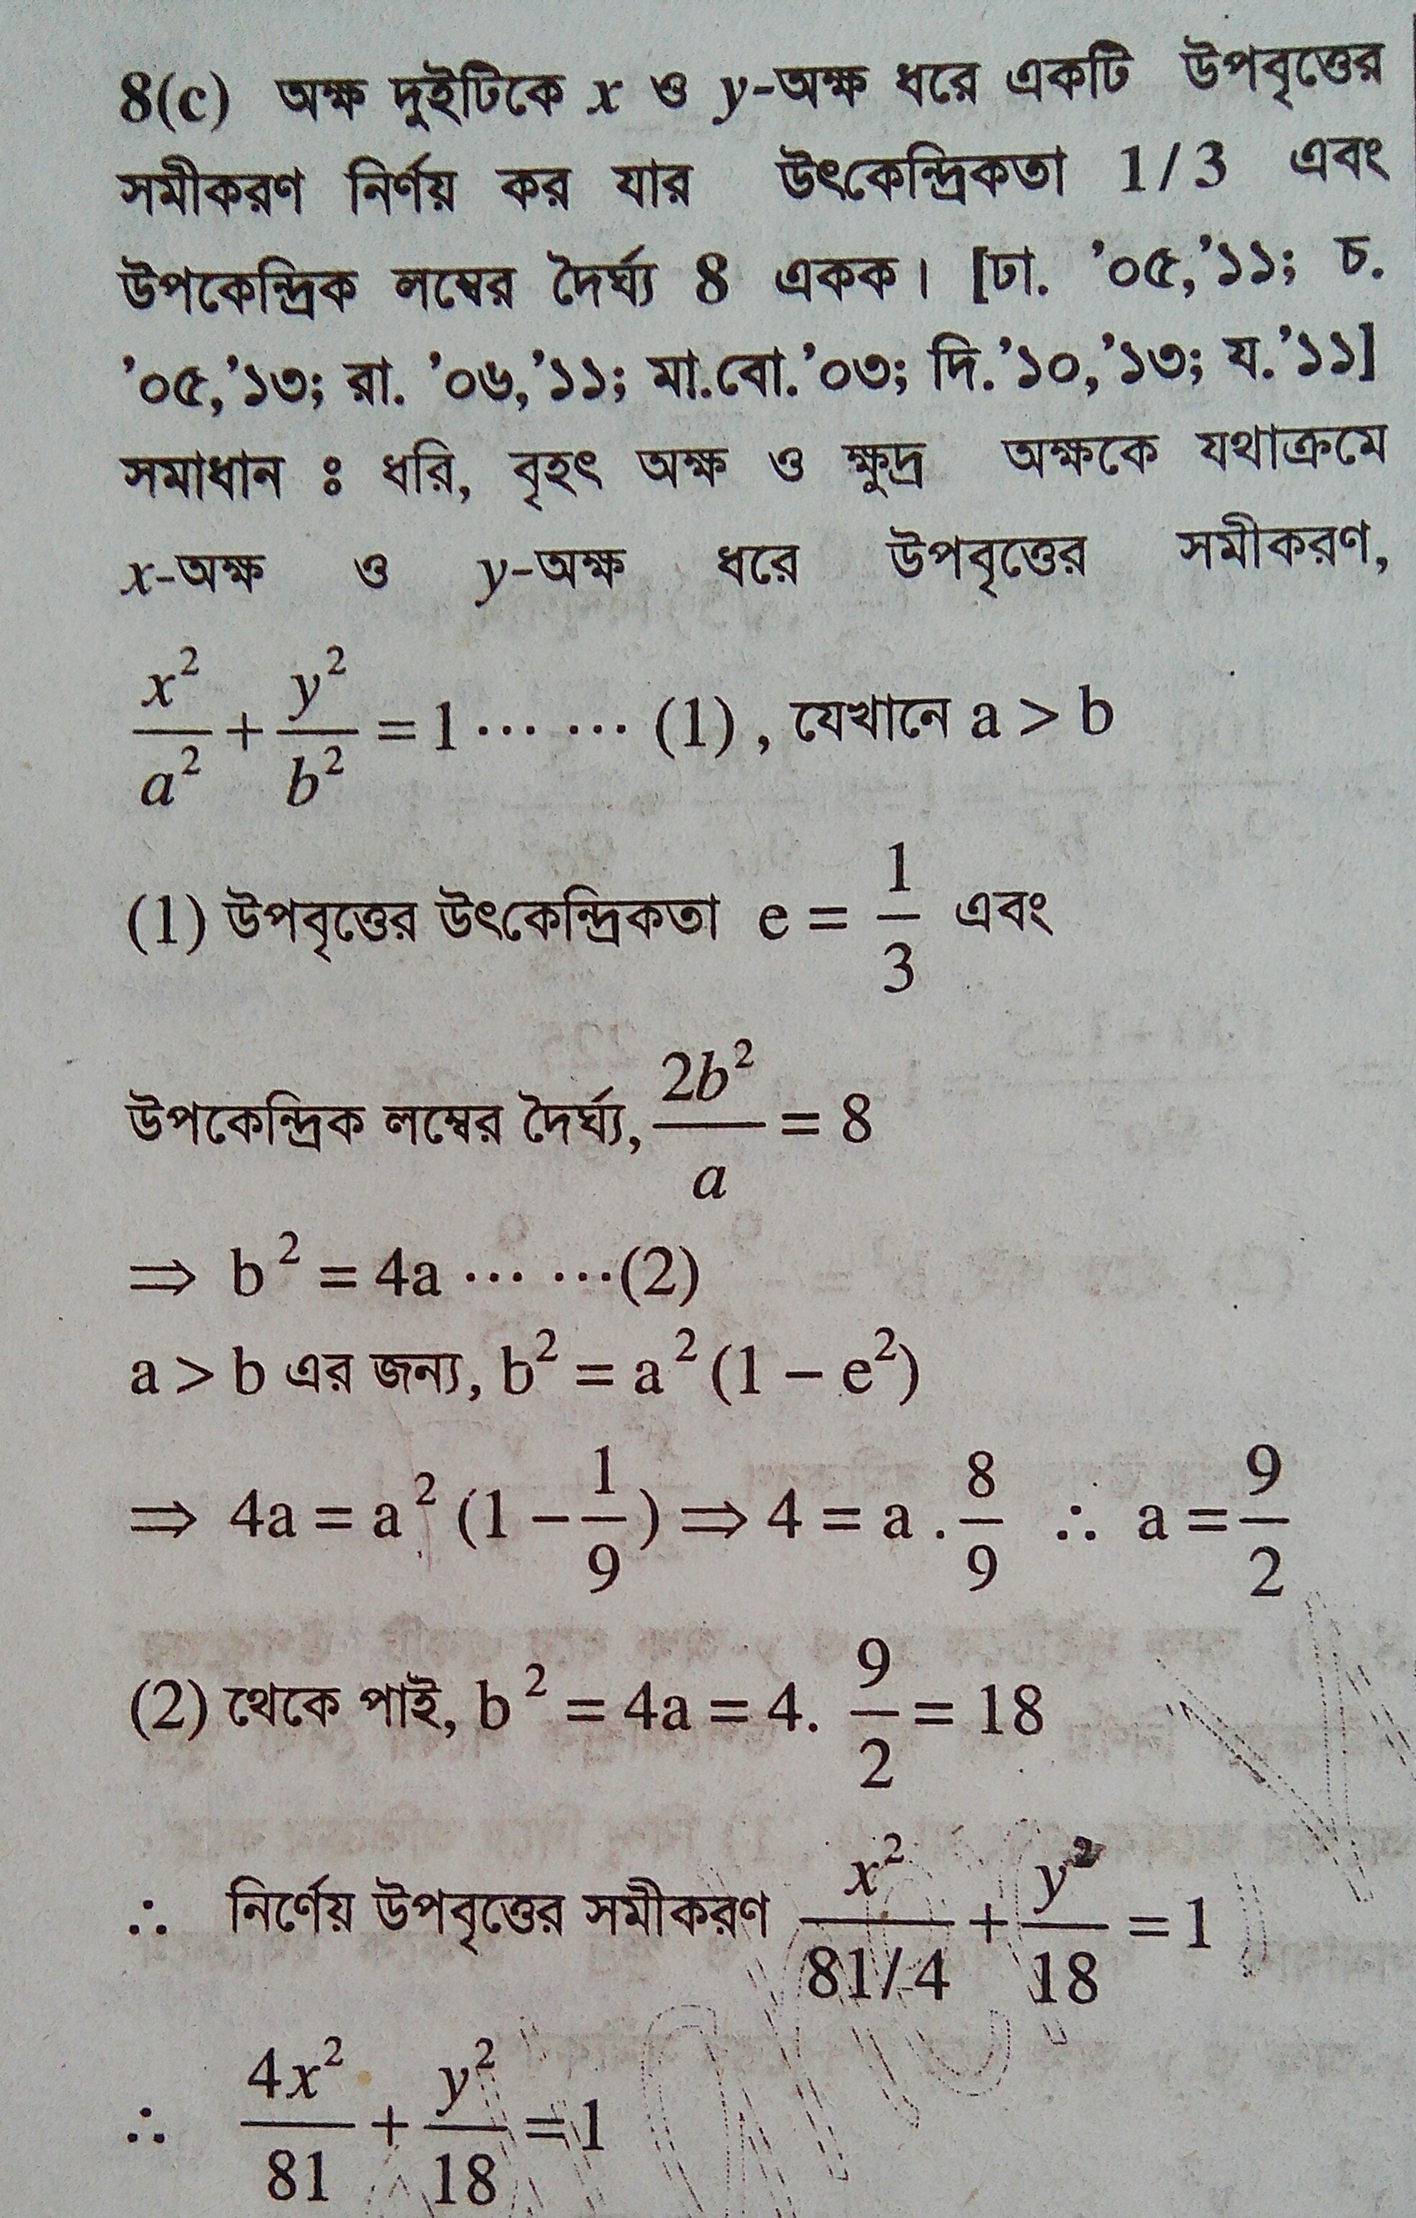

Slide 9
একক কাজ
উপবৃত্তের সমীকরণ নির্ণয় কর, যার উপকেন্দ্র (- 1,1), নিয়ামকরেখা x – y + 3 = 0 ও উৎকেন্দ্রিকতা $\frac{1}{2}$
একক কাজের সমাধান পরের পৃষ্টা

Slide 11
দলীয় কাজ
উপবৃত্তের বৃহৎ ও ক্ষুদ্র অক্ষ দুইটিকে যথাক্রমে X ও Y অক্ষ ধরে উপবৃত্তের সমীকরণ নির্ণয় কর যার উপকেন্দ্র দুইটির মধ্যকার দূরত্ব 8এবং নিয়ামক রেখা দুইটি মধ্যকার দূরত্ব18.
$4x^{2}+5y^{2}−16x+10y+1=\text{উপবৃত্ত}\text{টির }$উপকেন্দ্র দুইটি,উপকেন্দ্রিক লম্বের দৈর্ঘ্য, উৎকেন্দ্রিকতা ও নিয়ামকরেখার সমীকরণ নির্ণয় কর

Slide 12
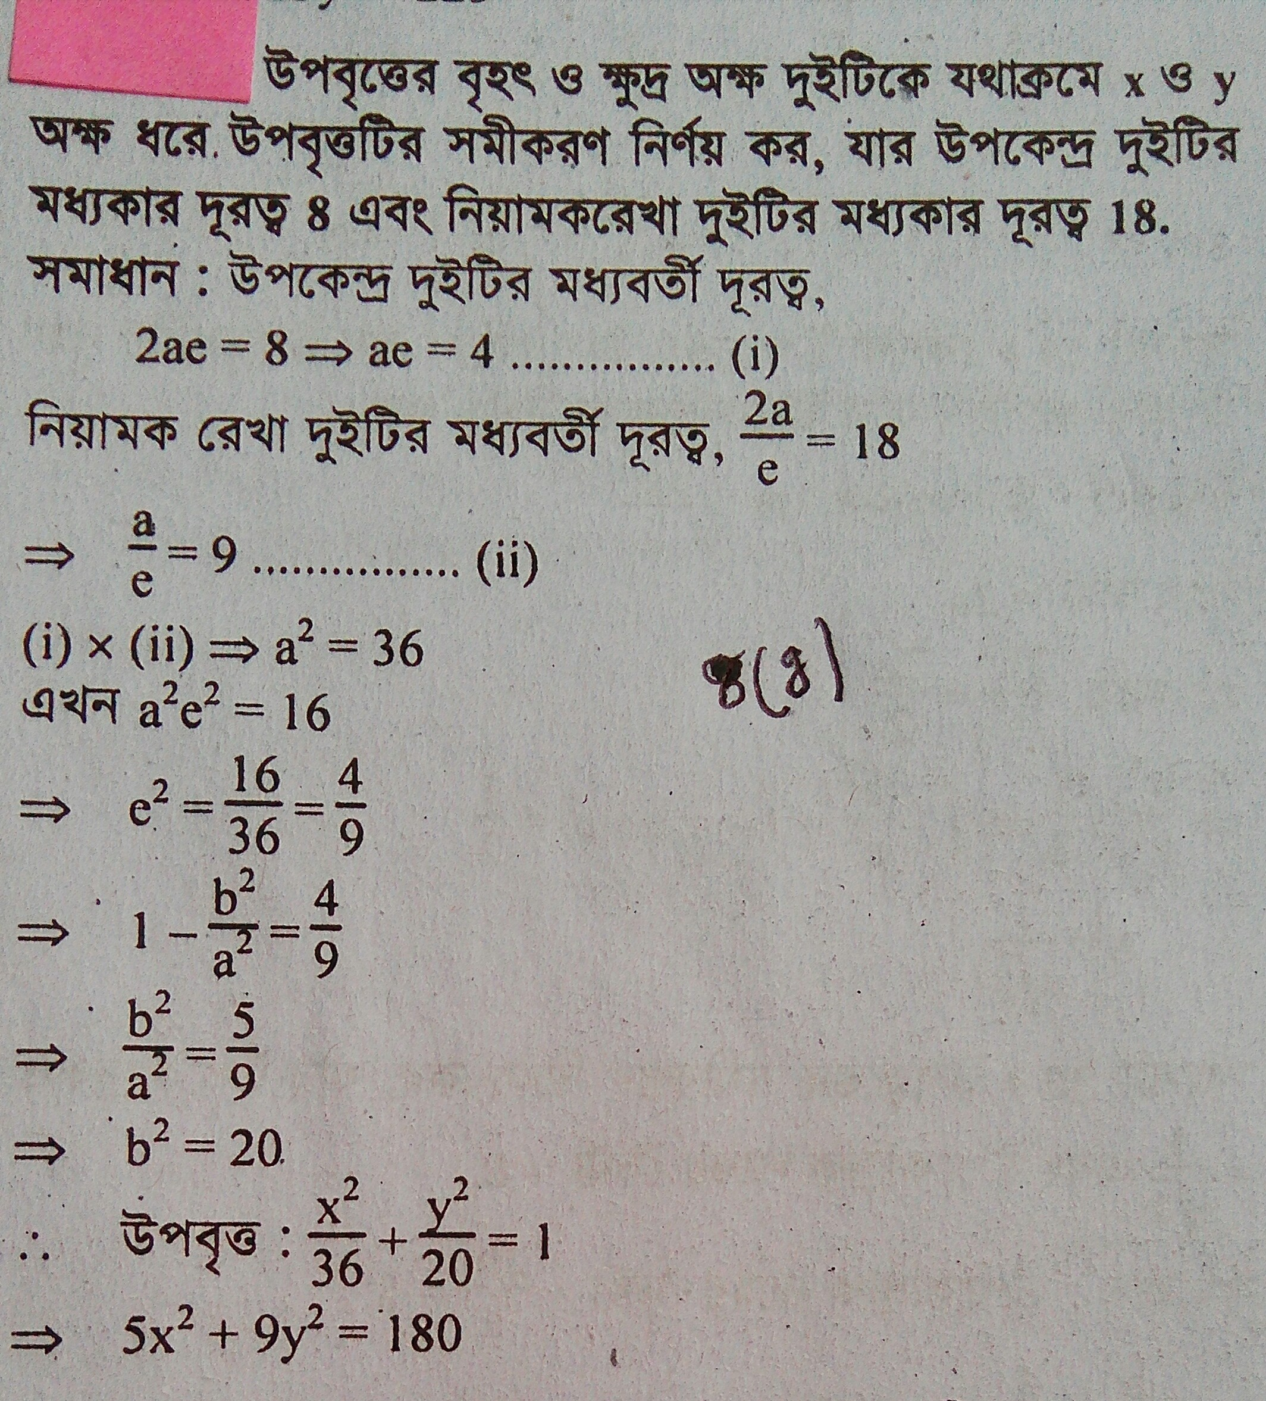

Slide 13
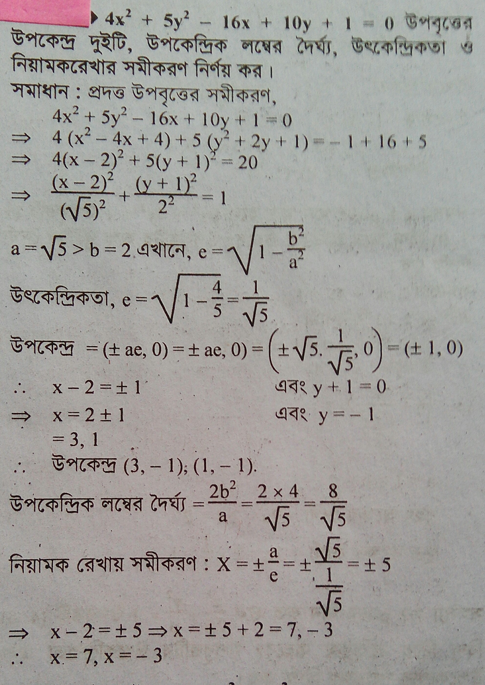

Slide 14
মূল্যায়ন
# নিচের উদ্দীপকের আলোকে ১ ও ২ নং প্রশ্নের উত্তর দাওঃ দি বো- ১৯
${7x}^{2}+16y^{2}=112 একটি কণিক−$
১। উপকেন্দ্রিক লম্বের দৈর্ঘ্য $\text{কোনটি }\text{?}$
ক) $\frac{\sqrt{7}}{8}$ খ) $\frac{8}{7}$ গ) $\frac{7}{2}$ ঘ) $\frac{32}{\sqrt{7}}$
২। উপকেন্দ্রের স্থানাংক কোনটি ?
ক ) $\left(±3, 0 \right)$ খ) $\left(0,±3\right)$ গ) $\left(±\frac{3\sqrt{7}}{4},0\right)$ ঘ) $\left(0,±\frac{3\sqrt{7}}{4}, \right)$
৩। $x^{2}+4y^{2}=1$ $\text{উপবৃত্তের ক্ষুদ্রাক্ষের }\text{দৈর্ঘ্য}$ $\text{কোনটি }\text{?}$
ক) 1 খ) 4 গ) 8 ঘ) 2

Slide 15
বাড়ীর কাজ
সৃজনশীল
দৃশ্যকল্প-১:
দৃশ্যকল্প-২: $4x^{2}+5y^{2}−16x+10y+1=0$
ক. P মান কত হলে${ Px}^{2}+4y^{2}=1 \text{উপবৃত্ত}\text{টি}$ $(±1,0)$ বিন্দু দিয়া অতিক্রম করবে ?
খ. দৃশ্যকল্প-১ হতে $\text{উপবৃত্তের}$সমীকরণ নির্ণয় কর যার উৎকেন্দ্রিকতা $\frac{1}{2}$ , S উপকেন্দ্র
এবং MZ $M^{/}$ তার নিয়ামক।
গ. দৃশ্যকল্প-২ এর $\text{উপবৃত্ত}\text{টির }$ফোকাসদ্বয়,উৎকেন্দ্রিকতা,উপকেন্দ্রিক লম্বের দৈর্ঘ্য ও
নিয়ামকরেখার সমীকরণ নির্ণয় কর ।
M
x – y + 3 = 0
S(-1,1)
Z
$$M^{/}$$

Slide 16
ধন্যবাদ

